Slide 1
Python
Modullar bilan ishlash

Slide 2


Modullar va paketlar
Python dasturlash tilida yozilgan dasturiy ta'minot paketlardan va modullardan iborat.
Paketlar o'z navbatida modullardan tashkil topgan.

Slide 3
Modul
Python dasturlash tilida modul deb istalgan *.py bilan tugaydigan faylga aytiladi.
Modulni nomi o`zgaruvchilar nomi kabi bo`ladi.
Modullar ikki turga bo`linadi:
1. Sof Python tilida yozilgan modul.
2. Boshqa dasturlash tilida yozilgan to’ldiruvchi modullar(extension modules).

Slide 4
Standart kutubxonalar
Python dasturlash tilida standart kutubxonalar mavjud.
Bu kutubxonalar bilan ishlash uchun ortiqcha amal bajarish shart emas.
Standart kutubxonalar ro’yhati quyidagicha: os, sys, time, math, random, datetime va boshqa ko’plab kutubxonalar.

Slide 5

import
Kutubxonani chaqirib olish uchun import kalit so’zi ishlatiladi.
Mavjud bo’lmagan kutubxonani chaqirish ModuleNotFoundError hatoligiga sabab bo`ladi.

Slide 6


help va dir funksiyalari
Kutubxona haqida ma`lumot olish uchun help funksiyasi ishlatiladi.
Kutubxonani ichida bor barcha elementlar ro`yhatini ko'rish uchun dir funksiyasi ishatiladi.

Slide 7
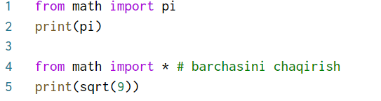

from
Kutubxonadan faqatgina kerakli funksiyani yoki o’zgaruvchini chaqirib olish uchun from kalit so`zi ishlatiladi.
Mavjud bo’lmagan obyektni chaqirish ImportError hatoligiga olib keladi.

Slide 8

as
Modulni yoki moduldagi o’zgaruvchini boshqa nom bilan chaqirish uchun as ka`lit so`zidan foydaniladi.

Slide 9
Modullar yaratish
Python dasturlash tilini standard kutubxona ko’plab imkoniyatlarni yaratib beradi.
Lekin baribir dastur yozish davomida o’zlarimiz uchun kutubxonalar yaratishga to’g’ri kelib qoladi.
Bunday holatlarda yangi modularni yaratish mumkin.

Slide 10
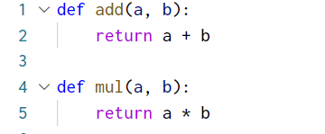
Modul yaratish
Pythonda yozilgan istalgan kod fayli modul hisoblanadi.
Bu kodni boshqa bir python fayldan chaqirib olish mumkin.
Buning uchun dastlab birinchi faylni yaratib olamiz. Uni nomini calculator.py deb belgilaymiz.
Faylni ichida yozilgan kod quyidagicha:
calculator.py

Slide 11

Yangi modulni ishlatish
Endilikda yaratilgan moduldan foydalanish uchun ushbu katalogda yana bir fayl yaratimiz va kodni ichida modulni chaqirib olamiz.

Slide 12
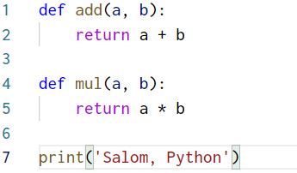


Modul bilan ishlash
Modul chaqirilgan payti kodni barcha qismi ishga tushadi.
Agarda kodda print funksiyasida ishlatilgan bo’lsa, kutubxona chaqirish paytida print funksiyasi ham ishga tushadi.

Slide 13
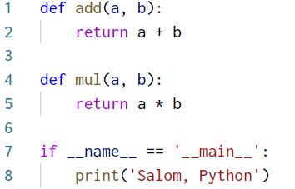


__name__ o’zgaruvchisi
Agarda modulni alohida dastur sifatida ishga tushurish kerak bo’lsa va modul boshqa moduldan chaqirilganda ayrim bir kod qismi ishga tushishi kerak bo’lmasa, __name__ o’zgaruvchisidan foydalanish mumkin.
Endilikda kod qismi faqat calculator.py moduli o’zi alohida ishga tushirilsa ishlaydi.

